Slide 1
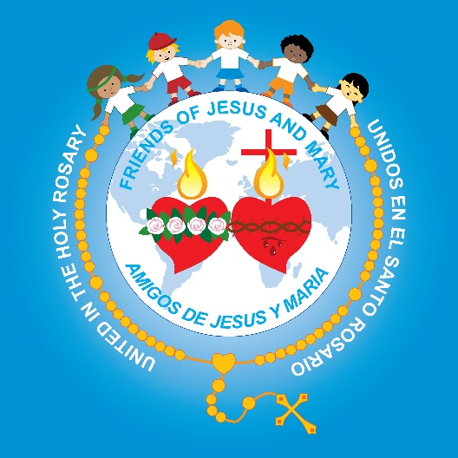
Amigos de Jesús y María
Grupo de Oración para Niños
Ciclo B-III Domingo de Pascua
Jesús es el Mesías!– Lucas 24:35-48
www.fcpeace.org

Slide 2
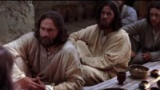
Evangelio de Lucas 24, 35-48

Slide 3
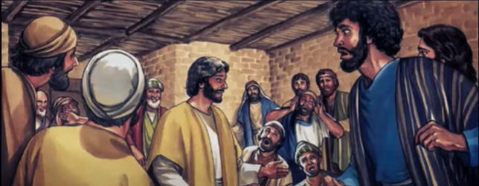
Evangelio de Lucas 24, 35-48
Estaban todavía hablando … cuando Jesús se puso en medio de ellos y los saludó diciendo:
Paz a ustedes.

Slide 4
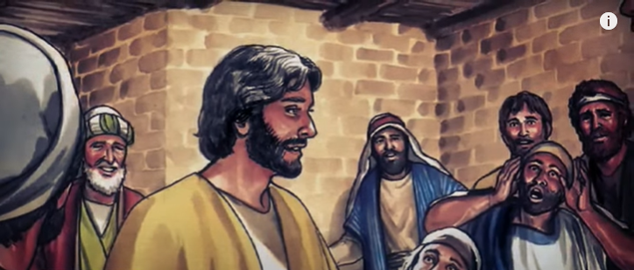
Ellos se asustaron mucho, pensando que estaban viendo un espíritu. Pero Jesús les dijo:
¿Por qué están asustados? ¿Por qué tienen esas dudas en su corazón?

Slide 5
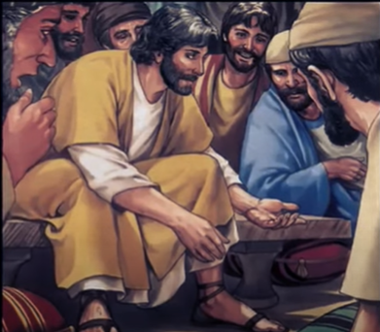
Miren mis manos y mis pies. Soy yo mismo. Tóquenme y vean: un espíritu no tiene carne ni huesos, como ustedes ven que tengo yo.
Al decirles esto, les enseñó las manos y los pies.

Slide 6
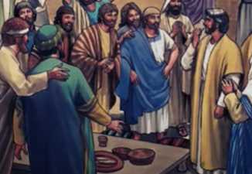
Pero como ellos no acababan de creerlo, a causa de la alegría y el asombro que sentían, Jesús les preguntó:
¿Tienen aquí algo de comer?
Le dieron un pedazo de pescado asado, y él lo aceptó y lo comió en su presencia.

Slide 7
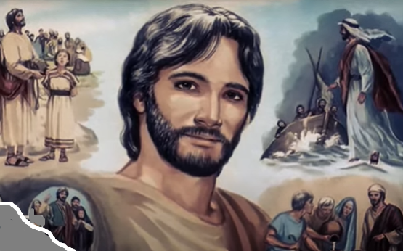
Luego les dijo:
Lo que me ha pasado es aquello que les anuncié cuando estaba todavía con ustedes;
Que había de cumplirse todo lo que está escrito de mi en la ley de Moisés, en los libros de los profetas y en los salmos.
Está escrito que el Mesías tenía que morir, y resucitar al tercer día.
Entonces hizo que entendieran las escrituras, y les dijo:

Slide 8
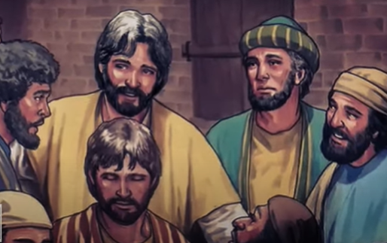
Ustedes son testigos de estas cosas.
En su nombre, y comenzando desde Jerusalén, hay que anunciar a todas las naciones que se vuelvan a Dios, para que sus pecados les sean perdonados.
Palabra del Señor. Gloria a Ti, Señor Jesús

Slide 9
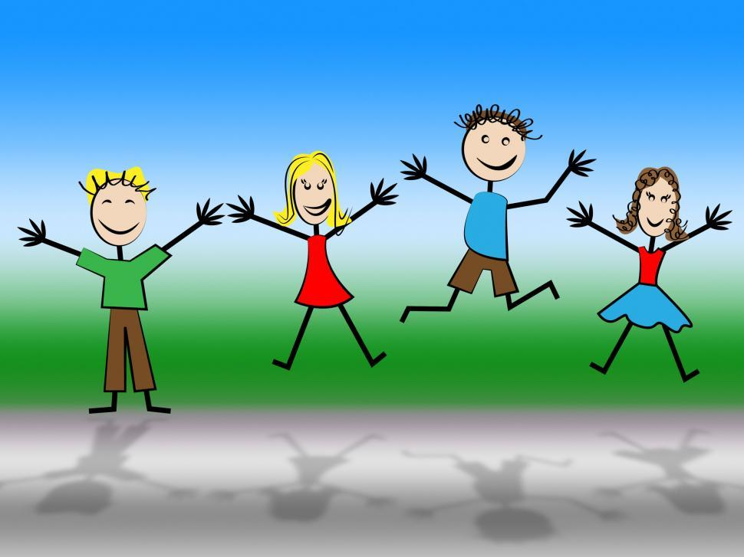
REFLEXIÓN

Slide 10
¿Cómo les saluda Jesús?
La presencia de Jesús nos da paz en nuestro corazón.
Paz a ustedes.

Slide 11
Jesús quería que supieran que Él estaba, no solo en Espíritu, si no en cuerpo también.
¿Que hizo para que lo creyeran?
Les enseñó sus manos y pies y les dijo que lo tocaran.
También comió pescado con ellos.

Slide 12
¿Por qué era tan importante que creyeran esto?
Quería que estuvieran completamente convencidos que Él era el Mesías que anunciaban Moisés, los profetas, y los salmos.
Él les explicó: “Está escrito que el Mesías tenía que morir, y resucitar al tercer día.”
¿Por qué?

Slide 13
Jesús quería que ellos fueran los testigos del
Amor y Misericordia de Dios al mundo.

Slide 14
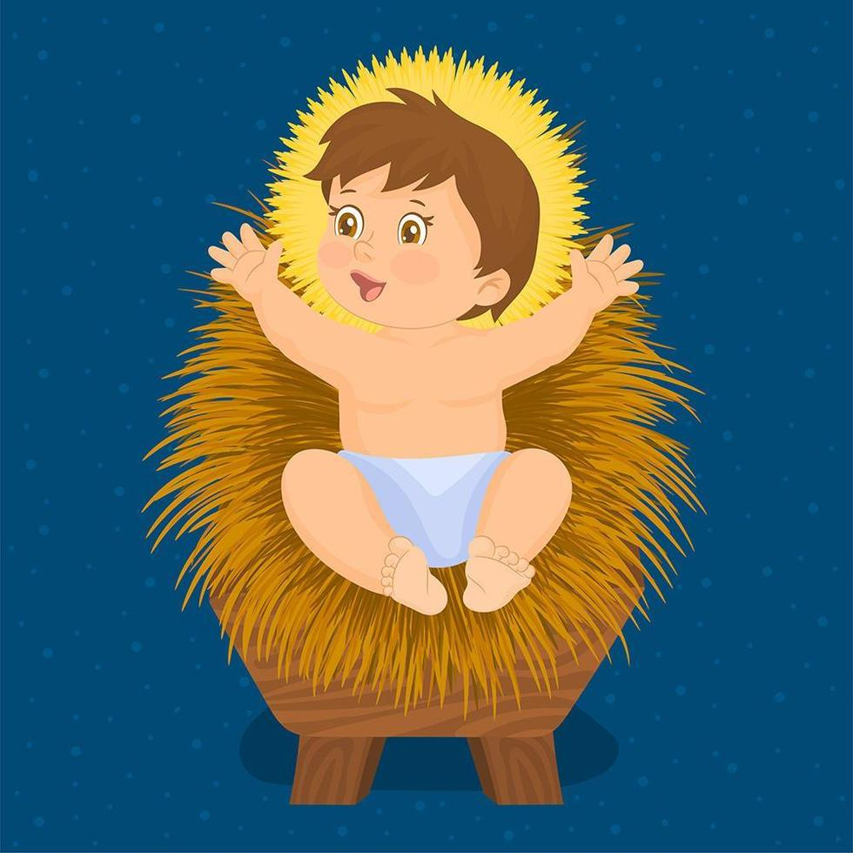
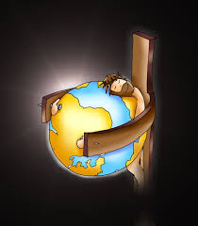
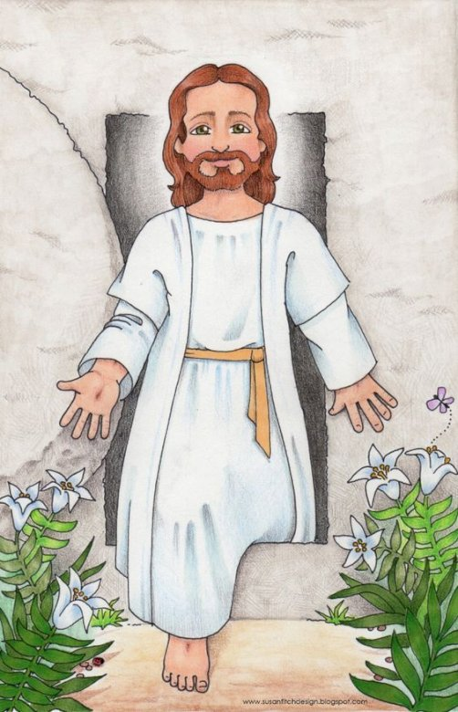
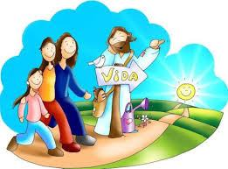
¿Qué tenían que anunciar a todos?
Vuelvan a Dios arrepentidos y entren a la Vida Eterna.
Por amarnos tanto, Dios se hizo hombre en su hijo Jesús…
…para morir en la cruz y así perdonar nuestros pecados.
Resucitó al tercer día victorioso sobre la muerte.

Slide 15
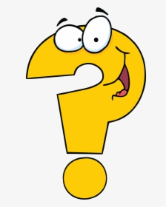
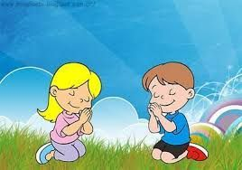
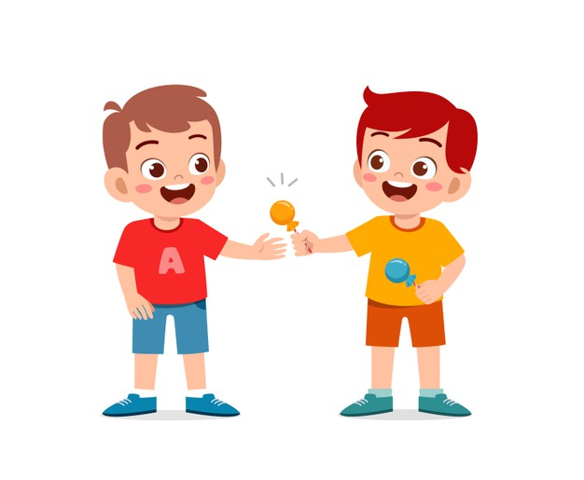
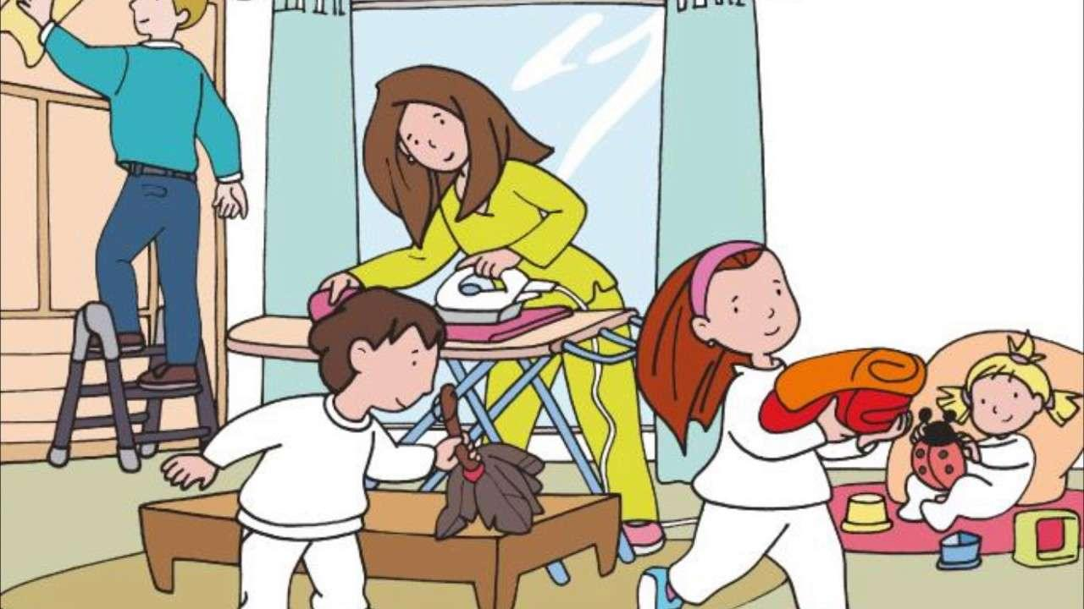
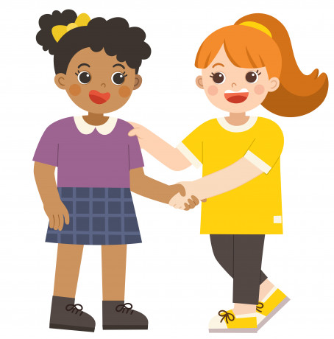
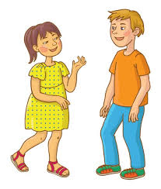
¿Cómo podemos ser testigos de Jesús resucitado?
Orando
Compartiendo
Ayudando
Perdonando
Anunciando lo que hizo Dios por nosotros.
Imitando a Jesús…

Slide 16

Actividad

Slide 17
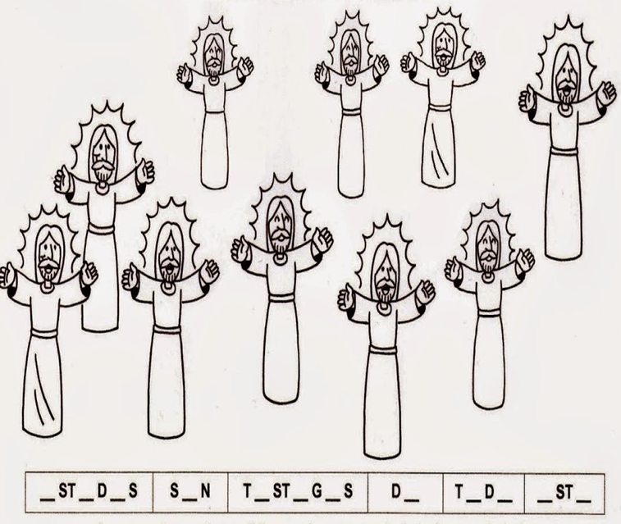
¿Hay 3 dibujos de Jesús que son iguales. Cuales son?
Agreguen las vocales para leer el mensaje de Jesús.
U
E
E
O
E
I
O
E
O
O
E
O

Slide 18
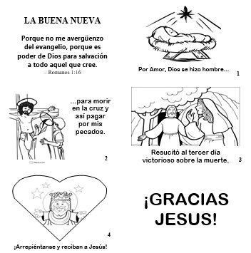
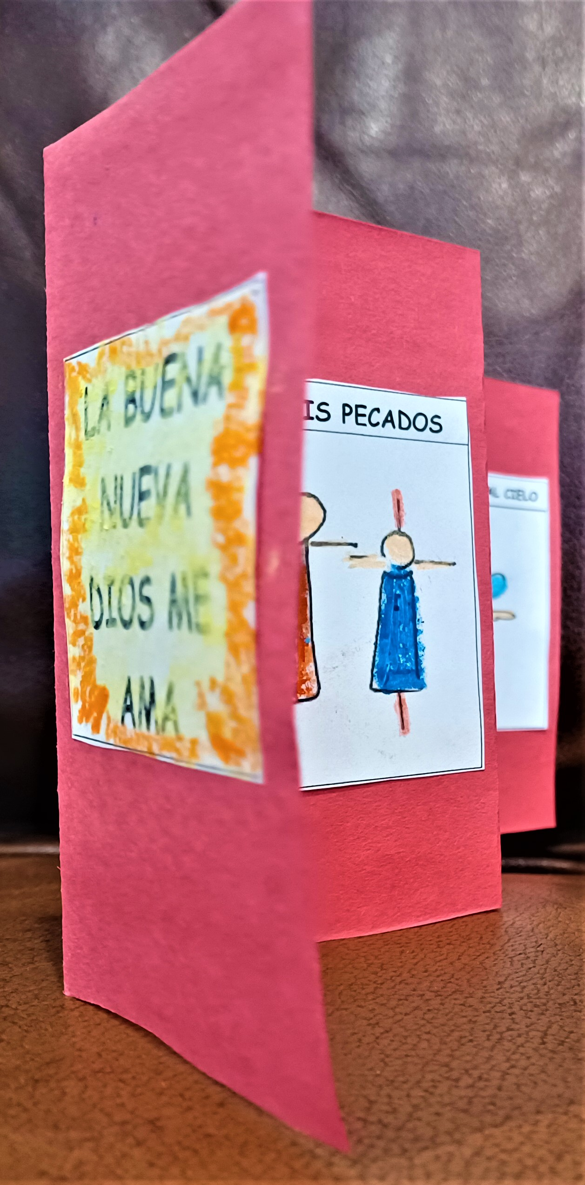
Instrucciones: Hacer un libro de acordeón coloreando y cortando los cuadrados con dibujos. Doblar un papel de color (8.5x11”) de un lado a otro lado 2 veces y cortar 4 listas. Doblar una lista a la mitad 2 veces. Después, doblar de nuevo como un acordeón, primero doblar el lado izquierdo hacia adentro, después doblar hacia afuera.... Pegar los dibujos empezando con la cubertura (4to cuadro a la derecha en un lado) y los restos empezando a la izquierda en el otro lado de la lista en orden de número. En la última página, ¡Gracias Jesús! Leer el libro y comparte con amistades.

Slide 19
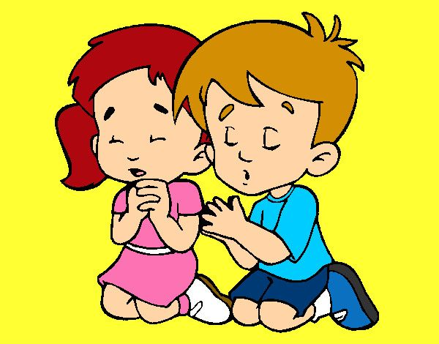
Oración
Señor, cuando Tú estás con nosotros, tenemos paz, consuelo y alegría. Gracias por todo lo que hiciste por nosotros. Ayúdanos a ser testigos de tu amor siempre amando, perdonando, y ayudando a todos.
Amen

Slide 20
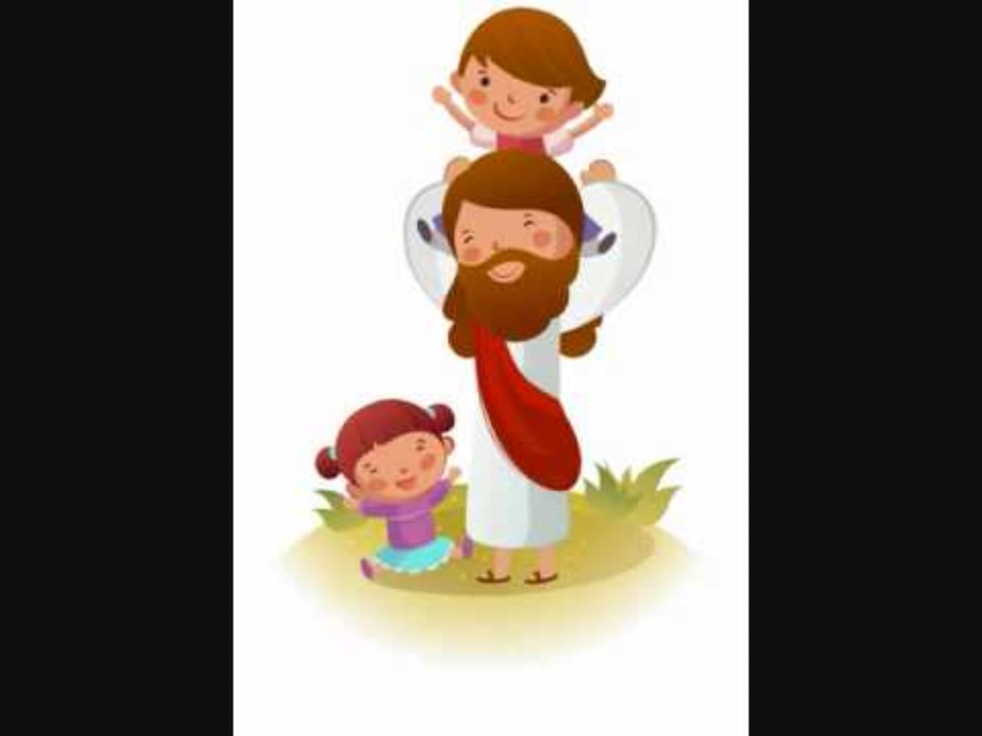
Canción: Mi Dios Está Vivo, jesusesmife, https://youtu.be/vuGjurCf6H0?si=atIBB_2p3P5oy5wZ

